Slide 1

Ри Лилия Евгеньевна
ПОВЫШЕНИЕ УРОВНЯ ДОСТУПНОСТИ
технических средств реабилитации Для инвалидов
В ИРКУТСКОЙ ОБЛАСТИ

Slide 2

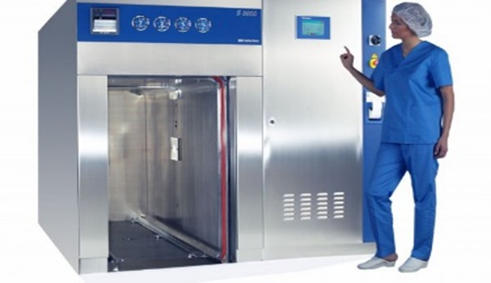
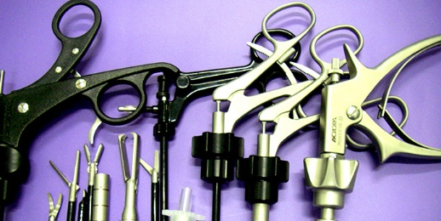
ОБЩАЯ ХАРАКТЕРИСТИКА КОМПАНИИ
ООО «Компания Киль-Иркутск»
Создание Группы медицинских компаний «КИЛЬ» - 1994 год, г. Москва
Открытие филиала в г. Иркутске - 2006 год
Всего 20 филиалов, из которых 3 за рубежом – в Боливии, Монголии, Украине.
Основное направление деятельности: поставка и производство медоборудования
поставка технических средств реабилитации (ТСР)

Slide 3
ПОКАЗАТЕЛИ ДЕЯТЕЛЬНОСТИ ООО «КОМПАНИЯ КИЛЬ-ИРКУТСК, тыс. руб.
ПОКАЗАТЕЛЬ | 2017 год | 2018 год | 2019 год
Выручка | 212 596 | 226 535 | 447 904
В том числе: выручка от реализации ТСР | 24 680 | 17 843 | 12 959
Доля ТСР в общей выручке,% | 12 | 8 | 3
Валовая прибыль | 50 202 | 61 632 | 99 839
В том числе: валовая прибыль по ТСР | 9 538 | 8 628 | 4 991
Доля валовой прибыли по ТСР, % | 19 | 14 | 5

Slide 4
АНАЛИЗ АССОРТИМЕНТНОЙ ПОЛИТИКИ
СТРУКТУРА ПРОДАЖ ТСР В 2016
Объем продаж 40,5 млн. руб. – 23% от годовой выручки

Slide 5
ОСНОВНЫЕ ПРЕДПОСЫЛКИ ПРОЕКТА
Монополизация рынка государственных контрактов по реализации ТСР (закупки с единственным поставщиком, конкурс вместо аукционов)
Перечень организаций - единственных поставщиков ТСР (кресел-колясок для инвалидов) (Распоряжение Правительства РФ от 31 августа 2016 года № 1835-р)
Наименование организации | Наименование изделия | Количество, ед.
ООО «ОТТО БОКК Мобилити» | кресла-коляски для инвалидов «Старт» с ручным приводом комнатные, прогулочные в различных модификациях | 40 000
АНО «Катаржина» | кресла-коляски с ручным приводом серии «Крошка-Ру» (модели «Активная», «Василиса», «Люкс»); серии «Пикник» | 2 000
ООО «Благотворительный центр активной реабилитации инвалидов «Преодоление»» | кресла-коляски активного типа (модели «Лайт», «Ультра-2», «Мустанг-1», «Гармония-1») | 1 000

Slide 6
ОСНОВНЫЕ ПРЕДПОСЫЛКИ ПРОЕКТА
2. Сохранения позиций Компании на рынке ТСР возможно за счет перемещения основных каналов реализации продукции в программы возмещения расходов, понесенных инвалидами на приобретение ТСР.
3. Возрастающий спрос на услуги постпродажного сопровождения ТСР.
4. Заинтересованность, для временно нетрудоспособных граждан, в аренде средств ТСР, вместо их приобретения может стать драйвером рынка.

Slide 7
СПОСОБЫ ОБЕСПЕЧЕНИЯ ИНВАЛИДОВ
ТЕХНИЧЕСКИМИ СРЕДСТВАМИ
РЕАБИЛИТАЦИИ в РОССИЙСКОЙ ФЕДЕРАЦИИ
1. Обеспечение по контрактам
2. Компенсация понесённых расходов
Срок выплаты компенсации 60 дней

Slide 8



ПРОЕКТНЫЕ РЕШЕНИЯ
1. Продажи за счёт компенсаций, индивидуальная работа с инвалидами.
2. Способы продаж через сайт, мобильное приложение, общество инвалидов, адресный подход.
3. Изменение системы прямых денежных компенсаций - сертификаты.
4. Аренда ТСР для временно нетрудоспособных граждан.
Выдача инвалиду сертификата на приобретение ТСР
Внесение информации
о выданном сертификате в реестр, доступный поставщикам
Предъявление сертификата поставщиком для оплаты
в уполномоченный госорган
Выдача ТСР поставщиком
инвалиду по факту предоставления сертификата

Slide 9
ЕМКОСТЬ РЫНКА
Территория | Всего инвалидов, чел. | В том числе
 |  | Инвалидов I гр., чел. | Инвалидов II гр., чел.
Республика Алтай | 21 061 | 4 661 | 8 919
Республика Тыва | 20 784 | 2 792 | 8 733
Республика Хакасия | 27 088 | 8 048 | 6 658
Алтайский край | 171 611 | 24 953 | 66 524
Красноярский край | 181 768 | 25 831 | 79 366
Иркутская область | 207 060 | 25 387 | 83 048
Кемеровская область | 215 293 | 34 102 | 81 570
Новосибирская область | 183 437 | 21 571 | 73 703
Омская область | 124 550 | 16 786 | 51 846
Томская область | 62 895 | 8 845 | 24 168
Республика Бурятия | 74 502 | 10 471 | 32 674
Забайкальский край | 76 815 | 10 054 | 34 699

Slide 10
ОСНОВНЫЕ РЕЗУЛЬТАТЫ ПРОЕКТА
1. Доступ инвалидов к качественным техническим средствам реабилитации
финансовое обеспечение;
сокращение сроков;
возможность выбора;
индивидуальный подход.
2. Увеличение доли регионального рынка ТСР Компании к концу пятого года реализации проекта с 2,5% до 10%.
3. Аренда (прокат) ТСР для временно нетрудоспособных граждан.
4. ООО Компания «Киль-Иркутск» приобретет технологический
и организационный опыт по созданию региональных проектов обеспечения ТСР с возможностью его масштабирования.

Slide 11
БЛАГОДАРЮ ЗА ВНИМАНИЕ!

